Slide 1


eSanté : la Roadmap 2.0 et le rôle de la Plate-forme eHealth

Slide 2
Structure de l'exposé
Introduction
L’eSanté, en pratique
Roadmap eSanté 2.0
  aperçu général
  accent sur quelques points d'action
Quelques leviers pour une utilisation rationnelle des TIC dans les hôpitaux en termes de coûts
Le rôle de la Plate-forme eHealth

Slide 3
Quelques évolutions dans les soins de santé
plus de soins chroniques (vs soins aigus uniquement)
soins à distance (monitoring, aide, consultation, diagnostic, opération, ...), e.a. soins à domicile
soins mobiles
soins multidisciplinaires, transmuraux et intégrés
patient au centre des soins et autonomisation du patient
évolution rapide des connaissances => besoin d'une gestion et d'une valorisation fiables et coordonnées des connaissances
danger de processus administratifs qui prennent trop de temps
un soutien de qualité de la politique et de la recherche en matière de soins de santé doit être basé sur des données de qualité intégrées et anonymisées
mobilité transfrontalière

Slide 4
Les évolutions précitées requièrent …
une collaboration entre l'ensemble des acteurs des soins de santé
une communication électronique sécurisée et efficace entre tous les acteurs des soins de santé
des dossiers de patients informatisés, de qualité et dépassant le niveau de la spécialité
des plans de soins et trajets de soins
des processus administratifs optimalisés
une interopérabilité technique et sémantique
des garanties en matière de
  sécurité de l’information
  protection de la vie privée
  respect du secret professionnel des prestataires de soins

Slide 5
La communication électronique promeut également ...
la qualité des prestations de soins de santé et la sécurité du patient
  éviter les mauvais soins ou médicaments
    incompatibilité de plusieurs médicaments
    contre-indications à certains médicaments chez un patient (p. ex. allergies, affections, ...)
  éviter des fautes lors de l'administration de soins et de médicaments
  disponibilité de banques de données fiables contenant des informations relatives aux bonnes pratiques en matière de traitement et des scripts d'appui à la politique
et permet éviter des examens multiples inutiles > simplifie la vie du patient et pas de frais supplémentaires inutiles

Slide 6









L’eSanté, en pratique
Avantages administratifs
Le patient consulte son médecin
Via l'eID du patient
Authentification de l’identité du patient
Vérification de l'assurabilité
DMG?
Possibilité d’enregistrer des liens thérapeutiques et le consentement éclairé du patient

Slide 7














L’eSanté, en pratique
Recherche des antécédents médicaux via le SumEHR
Guidelines et avis disponibles online
Avantages médicaux
Prescriptions électroniques
Schéma de médication
Consultation des résultats de laboratoire
Lettres de renvoi électroniques

Slide 8





L’eSanté, en pratique
Tarification,
facturation
Mise à jour du SumEHR, du schéma de médication, ...
Avantages en fin de consultation
Création et envoi d’attestations
Enregistrements
Envoi du rapport au détenteur du DMG

Slide 9
Plan d'action eSanté 2015-2019
fin 2012 : organisation d’une table ronde sur les priorités en matière d'informatisation du secteur des soins de santé
participation de près de 300 personnes du secteur
résultat : Roadmap eSanté avec des objectifs concrets pour les 5 années à venir
2015 : actualisation de la Roadmap eSanté : Roadmap 2.0

Slide 10
Plan d'action eSanté 2015-2019
principes
  collaboration : coalition de bonnes volontés
  participation de toutes les parties prenantes
  responsabilisation de toutes les parties prenantes
  services de base fiables et actions en matière de continuité des activités
  simplification dans la mesure du possible
  accent sur des résultats concrets au lieu de discussions interminables
  progrès constant grâce à objectifs SMART et points d'action
  approche multidisciplinaire, y compris formation et aspects financiers
  besoin de synergies pour des soins de santé de qualité et accessibles

Slide 11
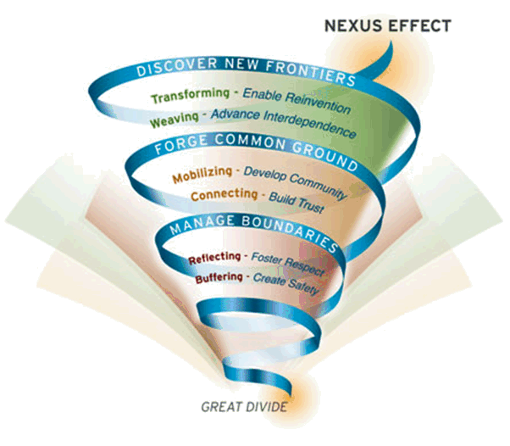
Gestion du changement : effet Nexus
Source : MIT Sloan

Slide 12

Détails sur www.plan-esante.be

Slide 13
Roadmap 2.0: prestataires de soins en 2019
Tout médecin généraliste gèrera un dossier médical informatisé (DMI) pour chaque patient et publiera et actualisera pour chaque patient un SumEHR dans le coffre-fort sécurisé (Vitalink, Intermed ou BruSafe)
Tout hôpital, tout établissement psychiatrique et tout laboratoire mettront certains documents à la disposition par la voie électronique pour lesquels des références seront enregistrées dans le système des hubs et du metahub et seront en mesure de consulter des informations pertinentes dans les coffres-forts sécurisés
Tout hôpital disposera d'un dossier de patient informatisé multidisciplinaire et intégré (DPI)

Slide 14
Roadmap 2.0: prestataires de soins en 2019
Pour tous les autres prestataires de soins, un DPI aura été défini; ces derniers seront aussi en mesure de publier et d'actualiser certaines informations issues de leur DPI dans le coffre-fort sécurisé
Les médicaments et les prestations médicales seront prescrits par la voie électronique
Les pharmaciens publieront des informations concernant les médicaments délivrés dans le dossier pharmaceutique partagé (DPP) qui alimente le schéma de médication; le schéma de médication du patient sera également disponible dans le coffre-fort sécurisé et sera notamment partagé par les médecins, pharmaciens, infirmiers à domicile et hôpitaux

Slide 15
Roadmap 2.0: prestataires de soins en 2019
Le médecin généraliste, par le biais de son DMI, aura accès à toutes les informations médicales publiées de son/sa patient(e)
L’ensemble des prestataires de soins auront accès à toutes les données médicales publiées de leur patient, pour autant qu’elles soient pertinentes pour eux; des filtres seront définis à cet effet. L’information pourra également être complétée de façon multidisciplinaire
Les informations médicales seront au maximum créées et publiées de manière structurée et interopérable sur le plan sémantique

Slide 16
Roadmap 2.0: prestataires de soins en 2019
Tous les prestataires de soins pourront communiquer entre eux via la eHealthBox, certains formulaires standards seront mis à disposition à cet effet
Les prestataires de soins pourront faire appel à la télémédecine en utilisant des applications de ‘mobile health’ qui auront fait l’objet d’un enregistrement officiel. Cet enregistrement sera conditionné par un certain nombre de contrôles en termes de protection des données, interopérabilité, label CE pour les dispositifs médicaux et evidence based medicine (EBM)

Slide 17
Roadmap 2.0: prestataires de soins en 2019
Les registres seront optimalisés et uniformisés et l’enregistrement sera le plus possible automatisé à partir du DMI/DPI
La traçabilité des implants et des médicaments respectera les normes internationales
Tous les échanges de données entre les prestataires de soins et les mutualités auront lieu par la voie électronique
Les prestataires de soins recevront des incitants pour l’utilisation et l’usage adéquat de l’eSanté; les incitants financiers peuvent contenir un volet fédéral ainsi qu’un volet relatif aux différentes Communautés et Régions

Slide 18
Roadmap 2.0: prestataires de soins en 2019
Ils seront formés à l’eSanté, tant dans le cadre de leur formation de base que par des formations continuées
Ils disposeront également d’un guichet unique pour toute information administrative à l’intention de l’INAMI, du SPF Santé publique et des autorités fédérées (principe du « only once »)

Slide 19
Roadmap 2.0: patients en 2019
Le patient aura accès à toutes les informations qui le
concernent et qui seront disponibles via les ‘coffres-forts’
sécurisés et le système des hubs et du metahub; des filtres pourraient être définis (en examen)
La possibilité de mettre en place une plate-forme consolidée permettant au patient de disposer de toute l’information au même endroit, qui mettrait des instruments d’analyse à disposition du patient ainsi que des instruments de ‘traduction’ lui permettant de mieux comprendre son dossier est à l’étude; ceci contribuerait à la ‘health literacy’ du patient

Slide 20
Roadmap 2.0: patients en 2019
Le patient pourra lui-même ajouter des informations, via la plate-forme consolidée, dans le coffre-fort sécurisé, via le hub ou dans un cloud sécurisé
L'ensemble des informations présentes dans les hubs, les coffres-forts, la plateforme de consolidation, et éventuellement le cloud sécurisé constituent le PHR (Personal Health Record) du patient
Via la plate-forme consolidée seront aussi mises à la disposition d’autres informations pertinentes provenant des mutualités, de la Banque Carrefour de la sécurité sociale et d’autres sources pertinentes telles que les déclarations de volonté du patient en matière de don d’organe ou d’euthanasie

Slide 21
Roadmap 2.0: patients en 2019
Le patient aura accès à son PHR par divers canaux, par ex. au moyen d'une appli préinstallée sur son smartphone. Le patient est ainsi informé de son état de santé réel et peut jouer un rôle majeur dans le cadre de son traitement
Le patient ne recevra en principe plus d'attestation papier (sauf demandes exceptionnelles). L'attestation des soins dispensés sera transmise par le médecin par la voie électronique à la mutualité, la prescription de médicaments sera disponible dans le schéma de médication, la preuve d'incapacité de travail sera envoyée sous format électronique à l'employeur, le patient recevra l'accusé de réception dans sa boîte aux lettres électronique, ...

Slide 22
Roadmap 2.0: patients en 2019
Condition préalable pour ce qui précède: le patient doit avoir donné son consentement éclairé

Slide 23
Action 1 : DMG = DMI => Sumehr
Afin d’assurer la qualité des soins et d’informer correctement le patient, le généraliste enregistre les données médicales dans un DMI (dossier médical informatisé)
Le DMI est la source authentique pour le partage d’informations par le médecin généraliste
Le Sumehr (SUMmarized Electronic Health Record) est un résumé succinct du DMI sous forme structurée et codée
Tout patient, s’il le souhaite, a droit à un Sumehr
Les informations présentes dans le Sumehr sont accessibles pour tout médecin ayant une relation thérapeutique avec le patient, moyennant le consentement du patient, ainsi que pour le patient lui-même
Emploi du Sumehr en priorité dans les postes de garde des médecins généralistes et dans les services des urgences

Slide 24
Action 1 : DMG = DMI => Sumehr
Objectifs 2019
  pour 100 % des médecins généralistes
    un DMI pour chaque patient
    publication et mise à jour des SumEHR dans un ‘coffre-fort’ sécurisé
  pour tous les autres prestataires de soins
    définition du DMI
    publication et mise à jour de certaines informations dans les ‘coffres-forts’ sécurisés
Organisation responsable : INAMI et Plate-forme eHealth

Slide 25
Action 5 : Hubs & Metahub
Système Hubs & Metahubs = système d’échange de données médicales entre prestataires de soins
  rapports de consultation et d'intervention chirurgicale
  lettres de sortie
  protocoles d'imagerie médicale et résultats d'examens de laboratoire
  SumEHR, schémas de médication, ... dans les coffres-forts de santé
  ...

Slide 26
Action 5 : Hubs & Metahub
Objectifs
  interconnexion des systèmes régionaux et locaux d’échange d’information médicale (hubs)
  permettre à un prestataire de soins de retrouver et de consulter les documents médicaux électroniques disponibles au sujet d’un patient indépendamment
    du lieu effectif de stockage des documents
    du point d’entrée du prestataire dans le système

Slide 27
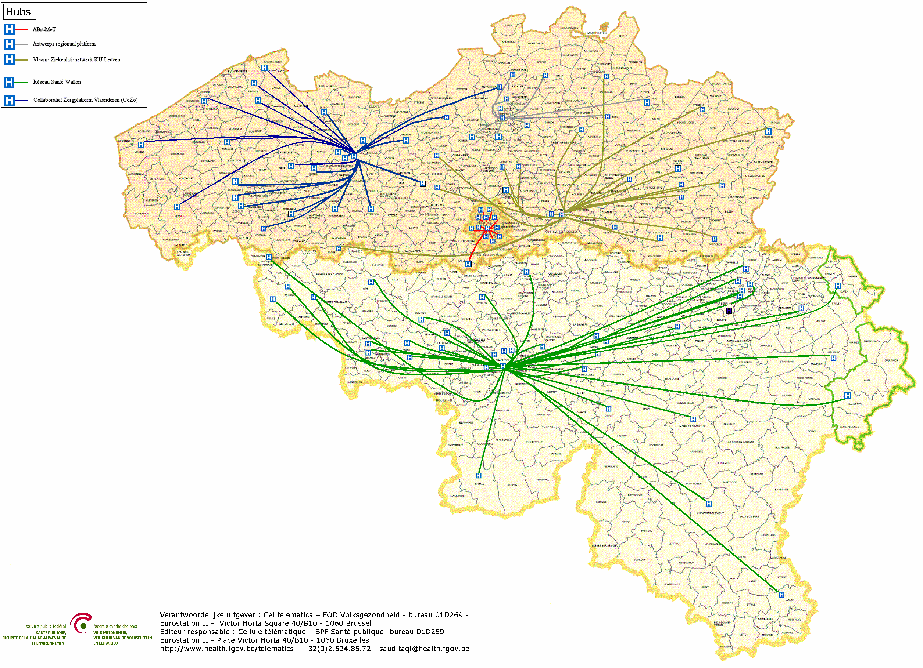
Hubs & Metahub - Schéma
        5 hubs
        Collaboratief Zorgplatform (Cozo)
        Antwerpse Regionale Hub (ARH)
        Vlaams Ziekenhuisnetwerk KU Leuven (VZN)
        Réseau Santé Wallon (RSW)
        Réseau Santé Bruxellois (RSB)

Slide 28




Hubs & Metahub - Avant

Slide 29



Hubs & Metahub - Actuellement
3 Retrieve data from hub A
A
1: Where can we find data?
2: In hub A and C
4:
All data available
3: Retrieve data from hub C
C
B

Slide 30



Données extramurales : coffres-forts
A
InterMed
BruSafe
C
B

Slide 31
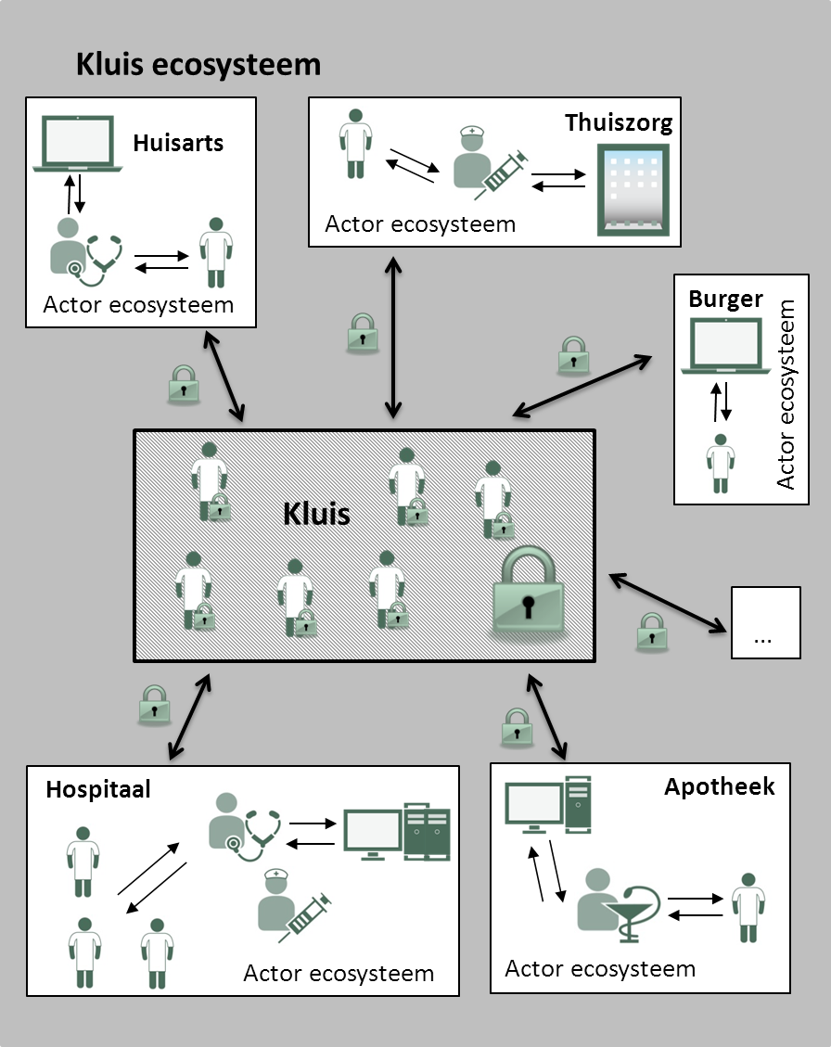

Partage de données
chaque acteur conserve son propre dossier
mais peut partager certaines parties du dossier avec d'autres acteurs
Exemples
  schéma de médication
  SumEHR
  paramètres
  journal
  …

Slide 32
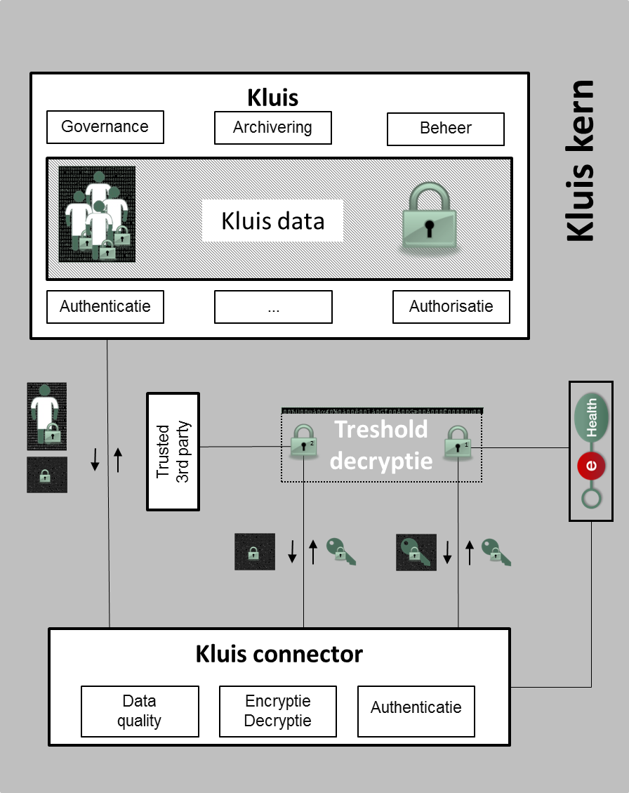

Accès pour prestataires de soins
avec une relation de soins
en fonction de leur rôle
Pas d'accès pour
les gestionnaires IT, hébergeur, ...
Plate-forme eHealth
autorités
sans la collaboration active du détenteur de la 2ième clé

Slide 33
Action 5 : Hubs & Metahub
Situation 2016
  système de partage des données et documents pour les hôpitaux généraux et psychiatriques via les 5 hubs
    Réseau Santé Wallon (RSW)
    Réseau Santé Bruxellois (RSB)
    Collaboratief Zorgplatform (Cozo)
    Antwerpse Regionale Hub (ARH)
    Vlaams Ziekenhuisnetwerk KU Leuven (VZN)
  référencement des documents de la 1ère ligne (SumEHR, schémas de médication, …)
    via les 3 coffres-forts/metahubs (Vitalink, InterMed, BruSafe
  01/11/2016: 16.746.066 liens hubs-patients enregistrés dans le Metahub (volume total)

Slide 34
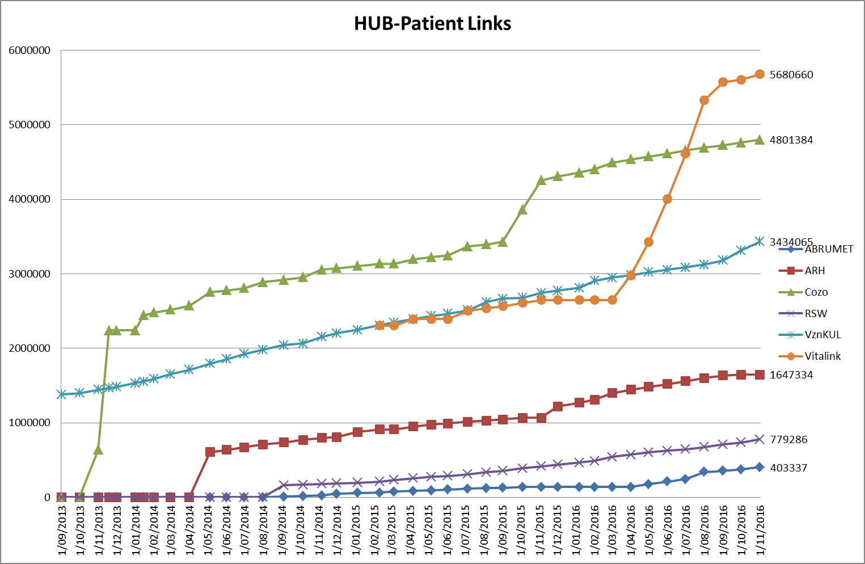
Notes:
Il ne s'agit pas du nombre de documents, mais du nombre de différentes relations thérapeutiques d'un patient.

Slide 35
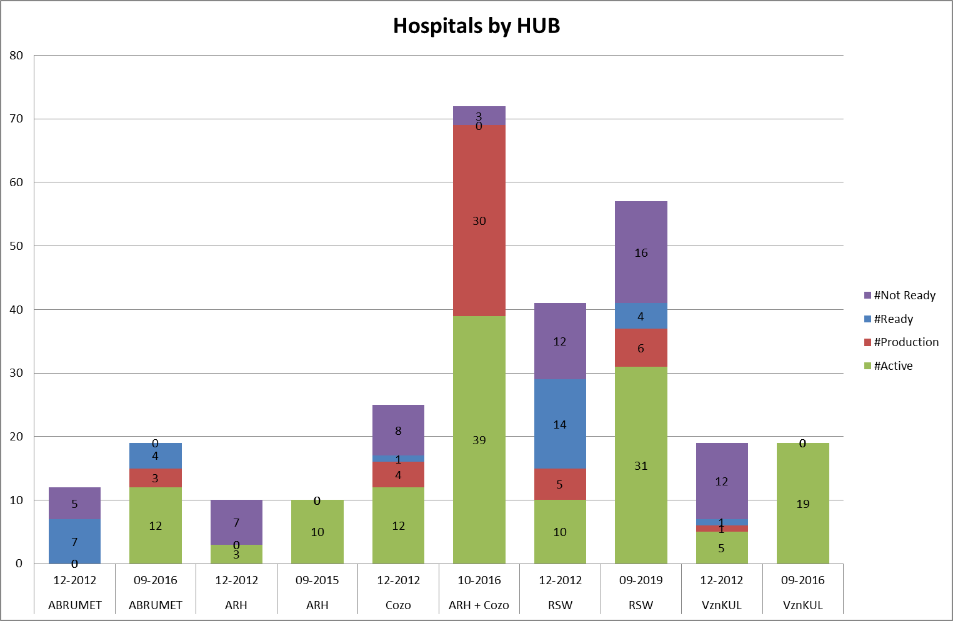

Slide 36
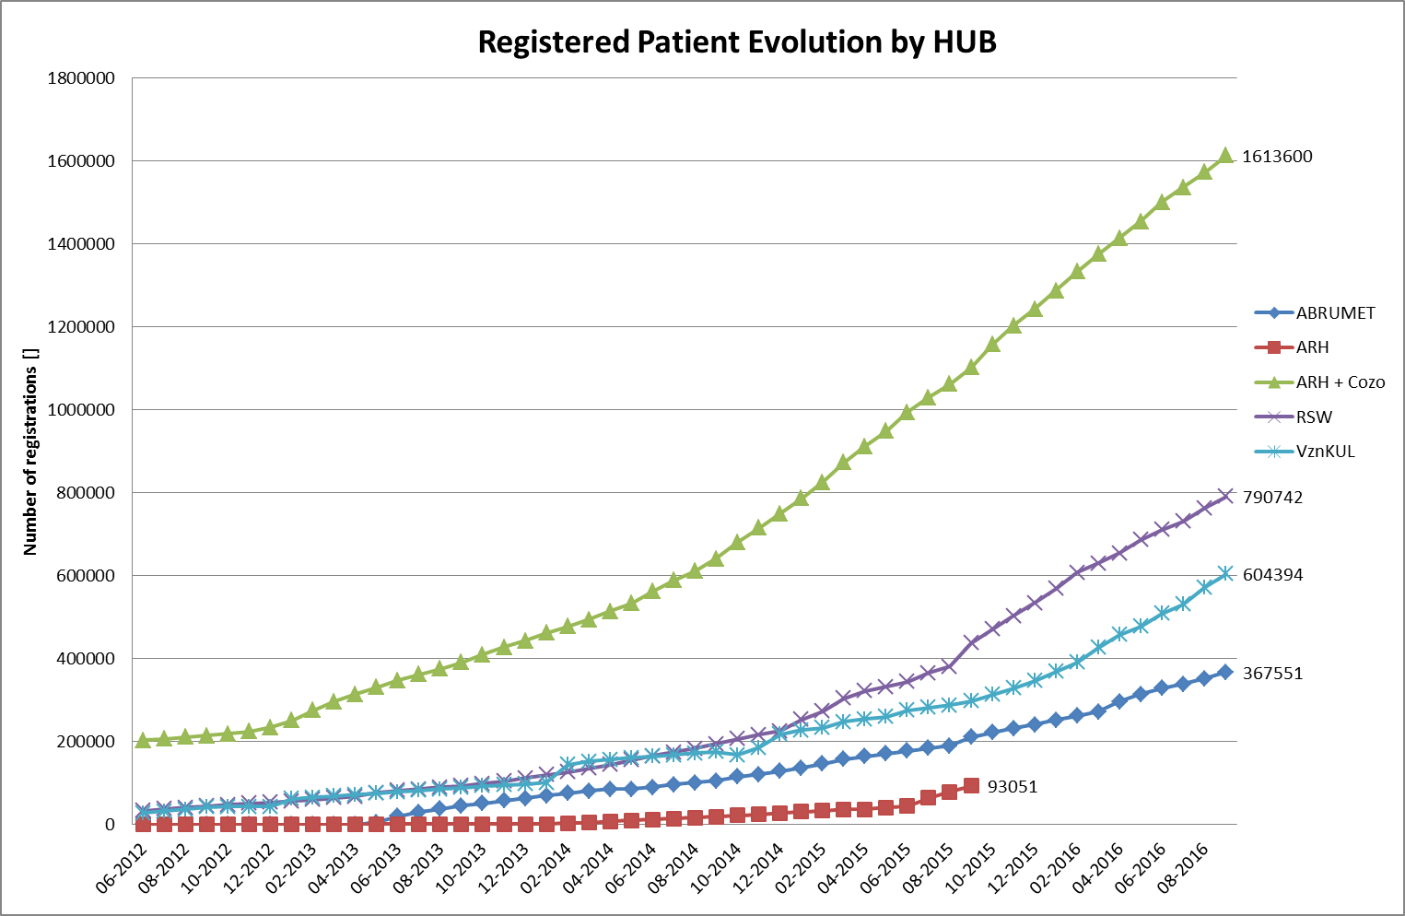

Slide 37
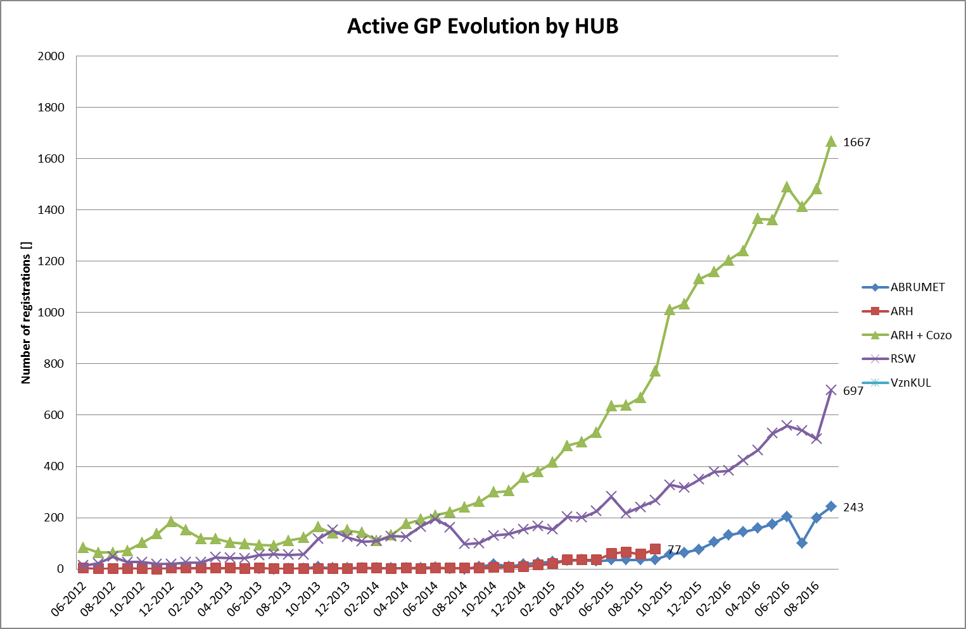

Slide 38
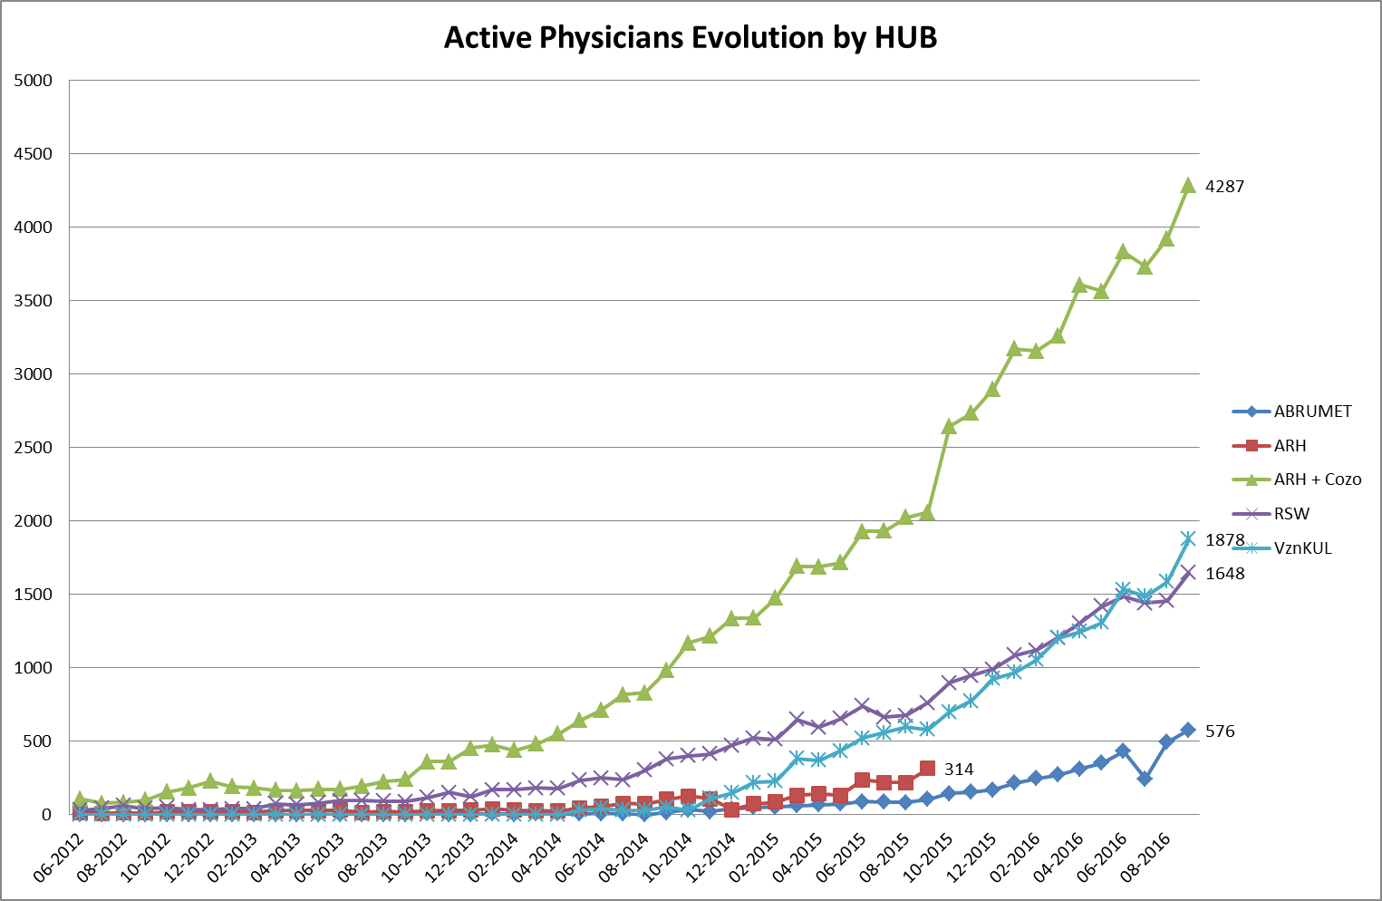

Slide 39
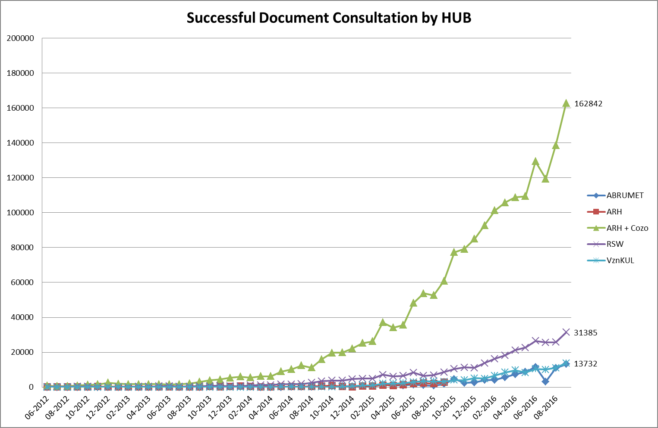

Slide 40
Consentement éclairé
Prérequis essentiel à l’échange de données de santé : consentement du patient pour l’échange électronique de ses données de santé
  règlement approuvé par les différents organes de gestion et d’avis de la Plate-forme eHealth (Comité de concertation des utilisateurs, Comité de gestion et Comité sectoriel santé)
  uniquement entre prestataires/établissements de soins qui ont une relation thérapeutique / relation de soins avec le patient (p.ex. pas d'accès pour le médecin du travail)
  enregistrement du consentement soit par le patient, soit via son médecin, son pharmacien, sa mutuelle ou son hôpital

Slide 41
Consentement éclairé
Possibilité d’exclure un prestataire de soins
Possibilité de retirer son consentement
Possibilité de modifier son profil de consentement à tout moment, sans limitation dans les changements
Possibilité de voir qui a introduit / modifié le consentement éclairé

Slide 42
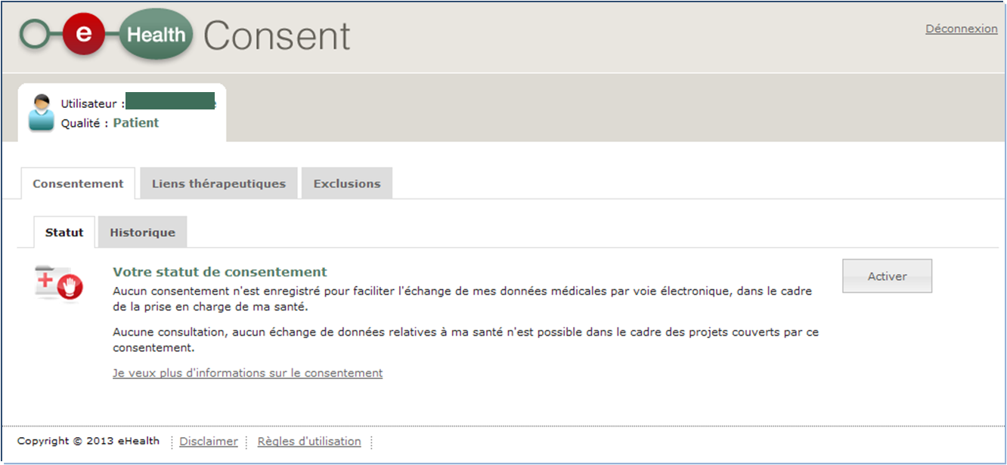
eHealthConsent

Slide 43
Consentement éclairé
Objectif 31/12/2016 : 4,5 millions de consentements enregistrés
13/11/2016: 4.468.792 millions de consentements enregistrés
  www.patientconsent.be

Slide 44

www.patientconsent.be

Slide 45

www.patientconsent.be/folder

Slide 46
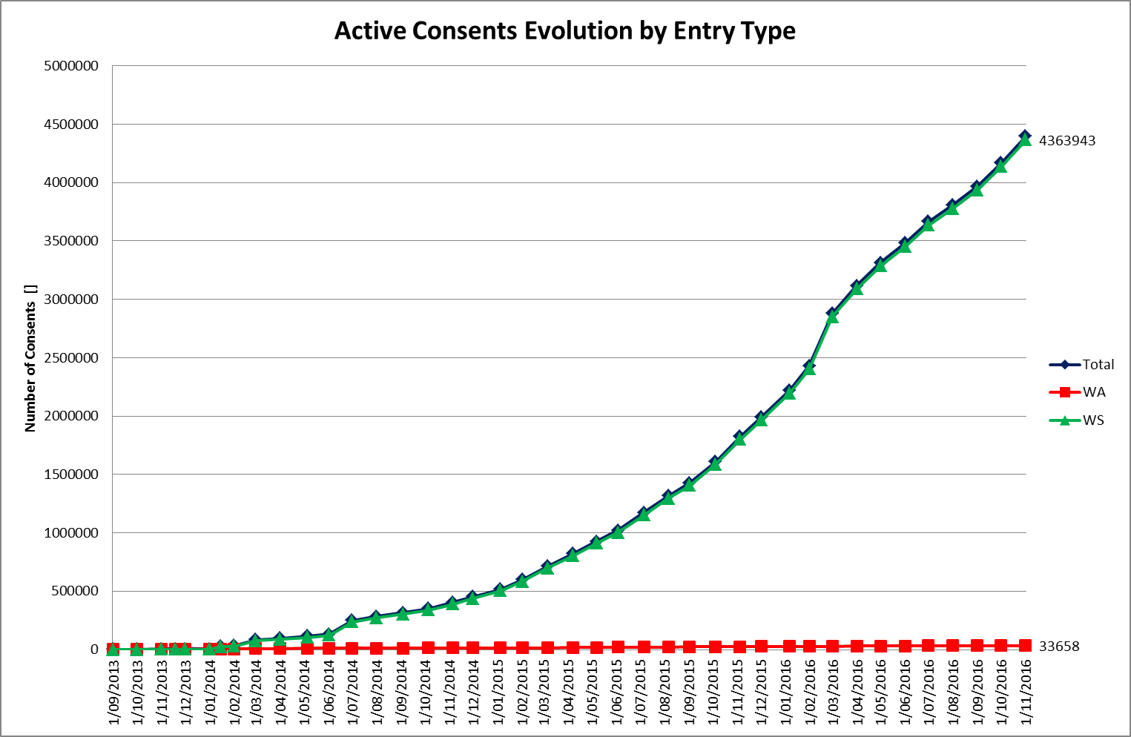

Slide 47
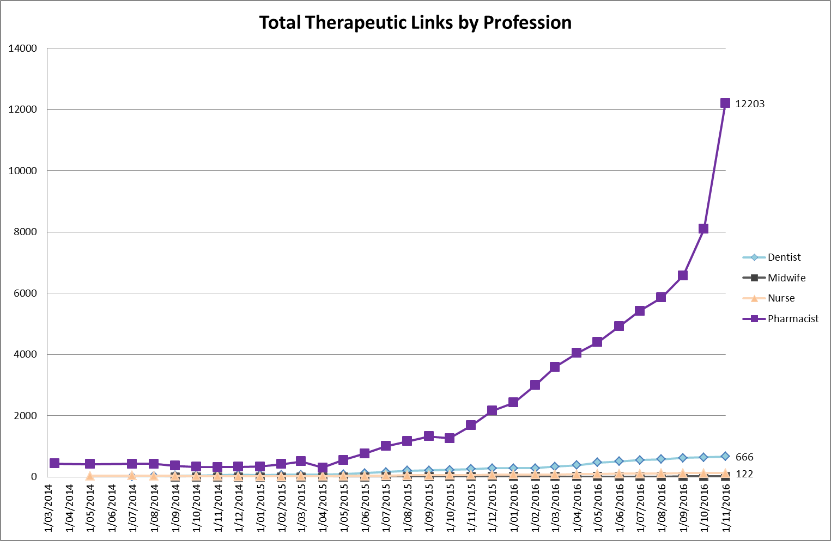

Slide 48
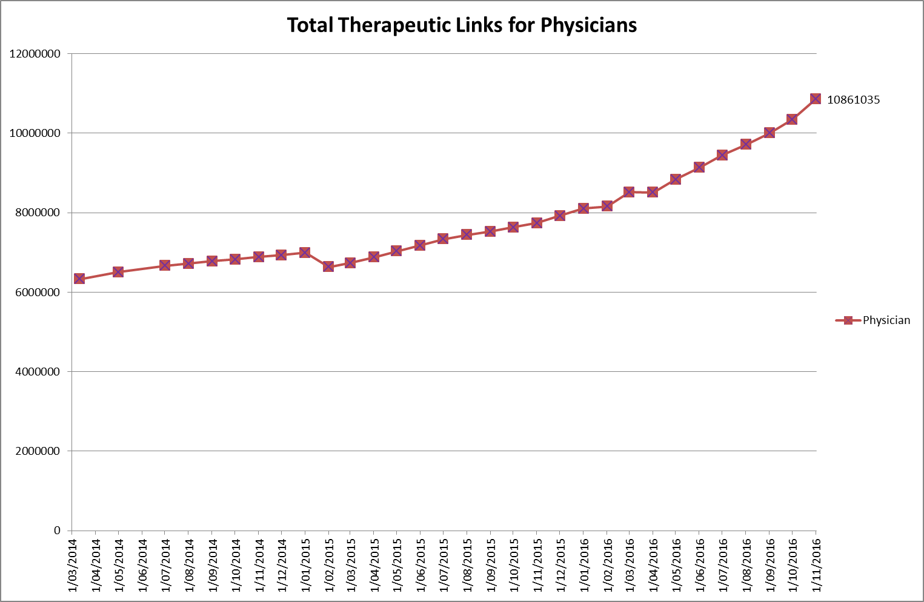

Slide 49
Action 2: DPI hospitalier intégré
Objectifs
  Un programme ‘accélérateur’ est mis en place; l'objectif est que tous les hôpitaux aient mis en production d'ici 2019 un DPI intégré et l’utilisent effectivement
  chaque hôpital doit, pour le mois d'août 2016,
    avoir approuvé un plan opérationnel informatique pluriannuel dans le but d'atteindre l'objectif
    avoir mis au point une structure de gouvernance (équipe de coordination multidisciplinaire) afin de garantir l’implémentation, l’évaluation et la mise à jour de ce plan pluriannuel
Organisation responsable : SPF Santé publique

Slide 50
Action 2: DPI hospitalier intégré
Objectifs DPI hospitalier intégré
  de meilleurs soins
    de meilleures informations plus complètes sur le patient et ses antécédents
    réduire les examens en double et par conséquent la toxicité inutile
    réduire les risques d'erreurs, notamment par des programmes de soutien à la décision
  catalyseur d'innovations
    réfléchir à de nouveaux processus
    permet de collecter des données au profit de O&O et meilleure gestion
    applications spécifiques pour des études cliniques
    permet d'aborder différemment l'épidémiologique
  meilleure allocation des maigres ressources
    trajets de santé plus efficaces donnent lieu à des gains d'efficacité
    le suivi des besoins des patients en temps réel permet d'éviter des gaspillages
    simplification administrative
    automatisation des processus

Slide 51
Action 2: DPI hospitalier intégré
Principes
  en phases
  responsabilité de tout hôpital
  modèle lié au meaningful use
    fonctionnalités de base: obligatoires
    fonctionnalités de menu: x à choisir dans une liste
  incitants économiques à démarrer rapidement
Timing
Meaningful use en production
Contrat
Lancement
meaningful use
Plan pluriannuel
2016/07
2017/06
2018/01
2019/01

Slide 52
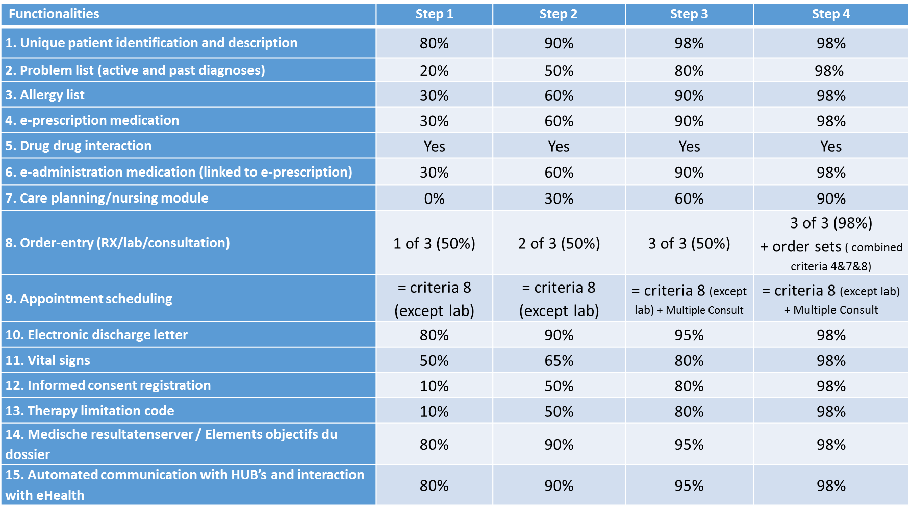
Critères obligatoires liés au meaningful use

Slide 53
Mécanisme de financement
  Budget early adopters : progressif 0% -> 15%
  Budget accélérateur:
  évolutif
  Socle par lit: dégressif 25% -> 10%
  Socle par hôpital:
  dégressif 20% -> 5%

Slide 54
Action 17 : eHealthBox
eHealthBox – Situation 2015
  fonctionnalités standard d'un système de messagerie électronique avec un niveau de sécurité élevé pour l'échange de données médicales
  tout message est entièrement chiffré > les données médicales peuvent ainsi être échangées de manière sûre entre les divers acteurs des soins de santé
  2015 : +/- 4 millions de messages envoyés/mois
  octobre 2016 : 6.487.388 messages envoyés

Slide 55
Action 17 : eHealthBox
Objectifs 2019
  utilisation généralisée de la eHealthBox et des données des prestataires de soins disponibles dans CoBRHA
  permettre une communication électronique de données médicales et confidentielles sécurisée entre les acteurs des soins de santé
  développement et maintenance d’une banque de données commune contenant les données des acteurs et établissements de soins
  permettre aux acteurs de soins de consulter et modifier/ajouter eux-mêmes certaines données
    adressbook (base de données CoBRHA)
    guichet unique du prestataire de soins
Organisation responsable : Plate-forme eHealth et SPF Santé publique

Slide 56
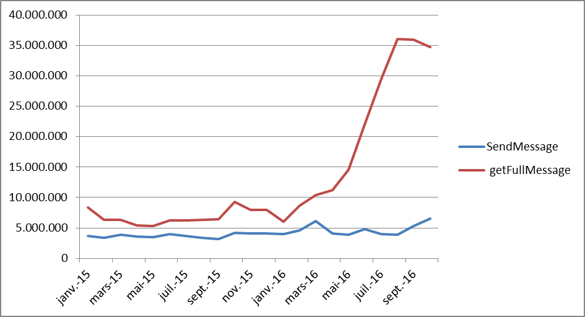
eHealthBox

Slide 57
Action 19 : Mobile Health (mHealth)
Objectifs 2019
  réaliser une meilleure santé et un meilleur confort dans les soins de santé belges en facilitant un soutien des soins effectif et efficient qui a recours aux applications mHealth
  créer un cadre dans le secteur des soins permettant d'intégrer les applications mHealth au niveau juridique, financier et organisationnel dans les accords de soins existants et nouveaux
  rendre les services de la Plate-forme eHealth disponibles pour des applications mobiles
  soutenir la qualité et l’accessibilité de m-Health
  soutien aux soins qui utilisent des applications m-Health

Slide 58
mHealth: types d'applis et d’objets connectés (wearables)
Applis axées sur la communication, p. ex.
  applis permettant aux patients de poser directement des questions en ligne à un prestataire de soins (télécoaching)
  applis permettant aux patients de répondre à des questions de chercheurs
  applis permettant aux patients d'accéder à leur dossier de patient informatisé
Applis servant d'ouvrage de référence pour des informations relatives à la santé (pour les prestataires de soins et/ou patients)
Applis d'entraînement: applis utilisées pour la formation (continue) de prestataires de soins ou de patients

Slide 59
mHealth: types d'applis et d’objets connectés (wearables)
Applis et accessoires électroniques de monitoring: applis et accessoires qui mesurent, enregistrent et/ou transmettent des paramètres de santé
Applis et accessoires électroniques d'autogestion au niveau de la santé
Dispositifs médicaux: applis et accessoires électroniques destinées à des finalités thérapeutiques ou diagnostiques

Slide 60
Dispositif médical
Tout instrument, appareil, logiciel ou substance ou tout autre article,
en ce compris tout accessoire et logiciel nécessaire à son bon fonctionnement,
utilisé seul ou en combinaison
qui est expressément destiné par le fabricant à être utilisé à des fins diagnostiques ou thérapeutiques
  informer
  diagnostiquer
  soutenir un diagnostic ou une décision clinique
  réaliser des calculs pour déterminer le diagnostic ou le traitement

Slide 61
Source:
https://www.nictiz.nl
Whitepaper medische apps

Slide 62
mHealth – intérêt social
Améliorer la qualité des soins en mettant l'accent sur la prévention
Soutenir les soins à tout instant et en tout lieu, tant pour le patient que pour le prestataire de soins
Augmenter l'autonomie du patient
Promouvoir l'innovation technologique et l'esprit d'entreprise

Slide 63
Applis et données
Les données sont
  soit enregistrées et traitées au niveau local dans l’appareil mobile
  soit transmises par l’appareil mobile à une plateforme centrale qui est gérée par une instance chargée de l'agrégation, du traitement et de la transmission des données
Besoin de clarté sur les finalités du traitement des données: les applis et plateformes sont souvent développées et gérées par l'industrie pharmaceutique même ou par des firmes qui vendent les données de télésurveillance à des tiers

Slide 64
Roadmap 2.0 – mHealth
Accent est mis sur les applications mHealth susceptibles d'être intégrées au système des soins de santé
Organismes publics responsables
  AFMPS (certification dispositifs médicaux)
  INAMI (remboursement)
  Plate-forme eHealth (aspects techniques)

Slide 65
Roadmap 2.0 – Répartition des tâches mHealth
L'entreprenariat social de soins et l'industrie examinent la plus-value des applications mHealth
Les autorités, en synergie avec le modèle de gouvernance de coordination, et en ayant au maximum recours à des exemples et à des meilleures pratiques internationales, sont responsables pour
  la définition des principes généraux auxquels les applications mHealth doivent satisfaire dans un contexte de soins intégrés et de soins à distance remboursables
  l'organisation de l'accès mobile par l'ensemble des prestataires de soins et patients aux informations pertinentes dans le cadre de la continuité des soins
  le soutien de la qualité, de l'usage déontologique, de la sécurité et de l'accessibilité des applications mHealth
  le contrôle du respect de la vie privée lors de l'utilisation des applications mHealth
  la précision de la responsabilité des utilisateurs et de l'industrie lors de l'utilisation des applications mHealth

Slide 66
Roadmap 2.0 – Points d'action mHealth
Les autorités le font grâce
  à la fixation de standards ou spécifications sur les plans de
    l'interopérabilité
    la sécurité de l'information et la protection de la vie privée (notamment gestion des utilisateurs et des accès, chiffrement, ...)
    la convivialité
    la fiabilité
  au contrôle du respect des standards
  au review indépendant et au review des utilisateurs
  à l'organisation de la formation
  aux directives relatives à l'utilisation des applications mHealth
  à la stimulation d'adaptations utiles spécifiques pour les groupes cibles

Slide 67
Roadmap 2.0 – Points d'action mHealth
5 use cases prioritaires choisis sur la base de leur impact (nombre de patients x sévérité) et des outils techniques disponibles de mHealth
Le fonctionnement et les résultats de ces cases sont rendus publics et appliqués d'emblée dans une situation de marché concrète > ils reçoivent la garantie politique d'être intégrés dans le système de santé belge

Slide 68
Roadmap 2.0 – Use cases prioritaires
Apoplexie (stroke): applis mHealth pour des soins aigus au moyen d'un traitement ultrarapide et spécialisé, pour la rééducation à domicile, la réintégration, l'accès mobile, l'autogestion et l'autonomisation du patient et de l'environnement
Maladies cardiovasculaires: gestion des risques et soins (lipides, poids, tension artérielle)
Diabète: télésurveillance, tests point-of-care et soutien numérique des soins intégrés
Soins de santé mentale: soins et psychothérapie à distance, compliance thérapeutique, combinaison avec des équipes mobiles, ...
Douleur chronique : approche multidisciplinaire de la douleur chronique dans des centres de la douleur spécialisés avec surveillance du patient : effort, qualité du sommeil, intensité de la douleur et compliance thérapeutique

Slide 69
Roadmap 2.0 – Dates cibles points d'action
Mi-2016
  cadre défini pour les actions mHealth entre tous les niveaux de pouvoir, dans le but de les appliquer d'une manière aussi efficace et large et aussi simple que possible sur le plan administratif
  valorisation progressive du nombre d'applications dans le contexte actuel (voir infra) et lancement des use cases prioritaires (voir supra)
Fin 2016
  possibilité pour les prestataires de soins d'accéder par la voie mobile (via smartphones, tablettes, ...) aux données existantes dans le cadre de la continuité des soins > appel aux fournisseurs de logiciels
  proposition de cadre juridique, en ce compris les conditions de remboursement
Fin 2017: évaluation des 5 use cases prioritaires
Fin 2018: possibilité pour les patients d'avoir accès par la voie mobile à leur Personal Health Record

Slide 70
Use cases: planning
30/9 : deadline introduction projets pilotes > 97 propositions de projets pilotes ont été introduites
octobre 2016 : sélection par écrit (30 projets pilotes) + via pitching
novembre 2016: phase de négociation, plan budgétaire, plan de projet, preuve
décembre 2016: approbation des premiers projets
Q1-Q2/2017 : projets pilotes étalés sur 6 mois
Q3/2017 : évaluation, projection et adaptation
Q4/2017 : fixation projets positivement évalués

Slide 71
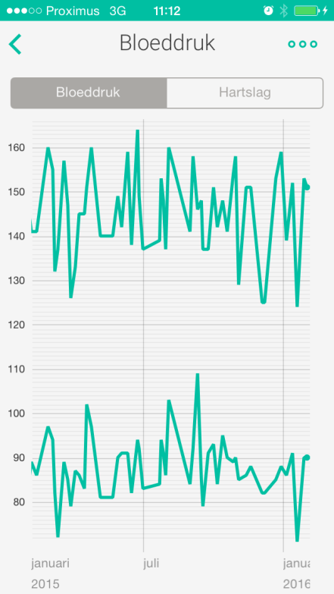
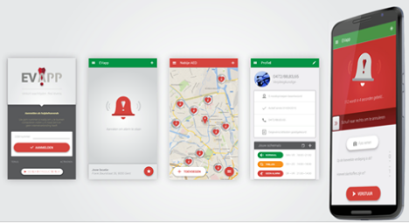
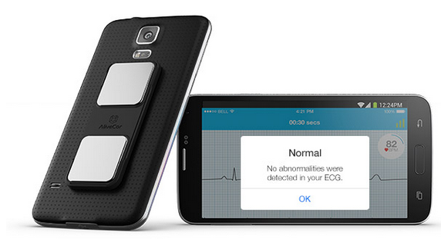
Exemple: cardiovasculaire

Slide 72
Leviers utilisation rationnelle des TIC en termes de coûts
Comprendre les coûts
Comprendre les inducteurs de coûts
Comprendre les besoins
Comprendre les clés de succès
Et quid
  du return on investment (ROI)?
  du cloud?

Slide 73
Comprendre les coûts
Concept du total cost of ownership (TCO)
  en moyenne, le coût de lancement d'une application business s'élève à 8% du coût pour une durée de vie sur 15 ans
    intégration dans l'environnement propre
    maintenance corrective
    maintenance évolutive
    exploitation
    nouvelles major releases à des intervalles réguliers
    nouveaux modules
    travail sur mesure
    formation
    help desk
  nécessité de bien comprendre les inducteurs de coûts

Slide 74
Comprendre les inducteurs de coûts
Projet de maintenabilité
  standardiser lors de l'écriture du code, pour la documentation, le release management
  architecture orientée services
En cas d'achat de logiciels
  customisez le moins possible
  une bonne architecture réduit les coûts de > 50 % => intégrer ceci dans les exigences

Slide 75
Comprendre les inducteurs de coûts
Limitez le nombre de modifications
  un grand nombre de modifications multiplie les coûts par un facteur variant de 2 à 3
Conclusion: bonne architecture, peu de customisation et parcimonie en ce qui concerne les modifications diminuent le coût par un facteur 6

Slide 76
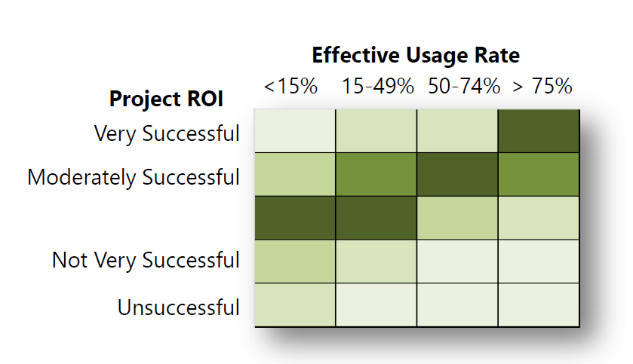
Comprendre les besoins

Slide 77
Comprendre les besoins
Il n'y a pas de projets TIC, seuls des projets business
En cas d'achat de logiciels, payez uniquement pour les modules utilisés (parfois jusqu'à 90% de fonctions non utilisées)
Pas de big bang, mais développement incrémental et implémentation (développement souple)
  développez une petite partie
  implémentez
  évaluez et rectifiez
  continuez à répéter ceci (approche souple)

Slide 78
Comprendre les clés de succès
Veillez à un buy-in des prestataires de soins
  au sein de l'hôpital
  en dehors de l'hôpital
Accent sur les processus cliniques
Prévoyez une formation et un soutien suffisants

Slide 79
Comprendre les clés de succès
Collaborez avec d'autres hôpitaux et prestataires de soins
  bonne structure de gouvernance
  bonne gestion des attentes: avantages d'échelle requièrent une standardisation => évitez des matières trop spécifiques
  déléguez la définition des processus à un seul comité directeur et rendez vos processus personnels conformes à ces derniers
Alignez la compétence de décision et la responsabilité financière: facturez les coûts à l’auteur
  modérez la demande
  limitez les modifications
  veillez à ce que les bonnes personnes aient une bonne intelligence des coûts des TIC et de ce qu'elle entraîne

Slide 80
Et quid du ROI?
Estimation brute
  investissement en TIC: 50%
  temps du personnel et des médecins 50%
Le rendement pour la société constitue rarement un bénéficie financier direct pour l'hôpital individuel
Devient positif lorsqu'il est tenu compte du gain de productivité, mais dépend
  d'une bonne utilisation des inducteurs de coûts
  d'une bonne anticipation sur les clés de succès
  donc: requiert gestion de changement et temps

Slide 81
Et quid du cloud?
Transition d'investissements personnels vers l’utilisation de services
  Infrastructure as a Service (IaaS)
  Platform as a Service (PaaS)
  Software as a Service (SaaS)
Défis
Sécurité
Opportunités
Flexibilité
Qualité
Effet d'échelle
Self-service
Collaboration
Maîtrise des coûts
Confidentialité
Continuité
Connaissance
Contrôle stratégique

Slide 82
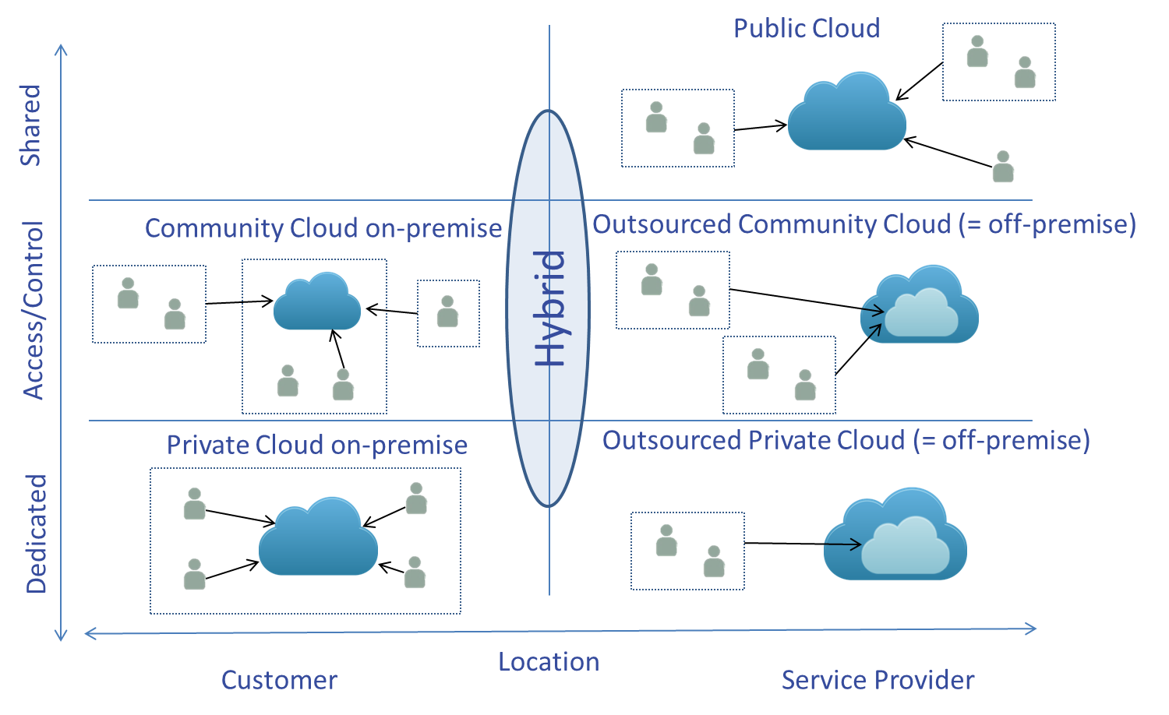
Types de déploiements dans le cloud

Slide 83
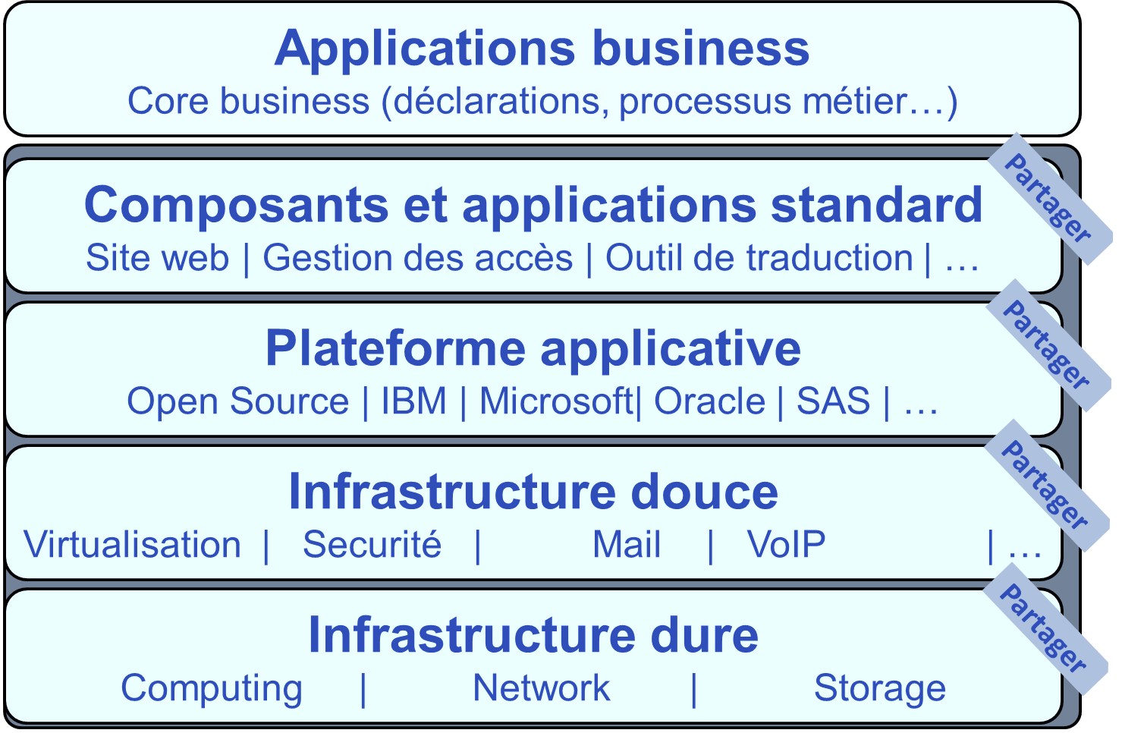
Exemple: G-Cloud: www.gcloud.belgium.be

Slide 84
Facteurs de succès cloud
Efficacité
Protection adéquate (risque ↘)
Collaboration et confiance optimales entre les institutions
Différentiation de l'offre: pas de “one size fits all” mais pas non plus de “travail sur mesure” par client
Capacity management
Approche en phases, pas de "big bang"
Prestation de services solide: service / SLA

Slide 85

Rôle et responsabilités de la Plate-forme eHealth

Slide 86
Objectifs la plate-forme eHealth
Comment ?
  grâce à une prestation de services et un échange d’informations électroniques mutuels bien organisés entre tous les acteurs des soins de santé
  tout en offrant les garanties nécessaires au niveau de la sécurité de l’information, de la protection de la vie privée et du secret professionnel
Quoi ?
  optimaliser la qualité et la continuité des prestations de soins de santé
  optimaliser la sécurité du patient
  simplifier les formalités administratives pour tous les acteurs des soins de santé
  offrir un soutien optimal à la politique des soins de santé

Slide 87
10 missions
Développer une vision et une stratégie en matière d'eHealth
Organiser la collaboration avec d’autres instances publiques chargées de la coordination de la prestation de services électronique
Etre le moteur des changements nécessaires en vue de l'exécution de la vision et de la stratégie en matière d'eHealth
Déterminer des normes, standards, spécifications fonctionnels et techniques ainsi qu'une architecture de base en matière de TIC

Slide 88
10 missions
Enregistrer des logiciels de gestion des dossiers de patients électroniques
Concevoir, élaborer et gérer une plate-forme de collaboration pour l'échange électronique de données sécurisé ainsi que les services de base y afférents
S'accorder sur une répartition des tâches et sur les normes de qualité et contrôler le respect de ces normes de qualité

Slide 89
10 missions
Intervenir comme tierce partie de confiance indépendante (TTP) pour le codage et l'anonymisation de données à caractère personnel relatives à la santé pour certaines instances énumérées dans la loi, à l'appui de la recherche scientifique et de la politique
Promouvoir et coordonner la réalisation de programmes et de projets
Gérer et coordonner les aspects TIC de l'échange de données dans le cadre des dossiers de patients électroniques et des prescriptions médicales électroniques

Slide 90









Architecture de base
Patients, prestataires de soins
et établissements de soins
Portail Health
Logiciel prestataire de soins
Logiciel établissement de soins
SVA
Site INAMI
SVA
Objectifs la plate-forme eHealth
MyCareNet
SVA
SVA
SVA
Utilisateurs
Services de base
Plate-forme eHealth
Réseau
SAV
SAV
SAV
SAV
SAV
SAV
Fournisseurs
Notes:
90
90

Slide 91
10 services de base
Coordination de sous-processus électroniques
Portail
Gestion intégrée des utilisateurs et des accès
Gestion de loggings
Système de chiffrement end-to-end
eHealthBox
Timestamping
Codage et anonymisation
Consultation du Registre national et des registres BCSS
Répertoire des références (metahub)

Slide 92

www.ehealth.fgov.be

Slide 93

10 services de base
Garantit que seuls les prestataires de soins/établissements de soins autorisés puissent accéder aux données à caractère personnel auxquelles ils peuvent avoir accès
  les règles d'accès sont notamment imposées par la loi ou par les autorisations de la section Santé du Comité sectoriel (instituée au sein de la Commission de la protection de la vie privée)
  chaque application fait l'objet de règles d'accès spécifiques
  lorsque l'utilisateur authentifie son identité (au moyen de la carte d'identité électronique ou du token), le modèle de vérification générique de l'outil est lancé: le modèle consulte les règles qui ont été fixées pour l'application, vérifie si l'utilisateur satisfait effectivement à ces règles et accorde ou n'accorde pas l'accès à l'application
Gestion intégrée des utilisateurs et des accès

Slide 94
Gestion intégrée des utilisateurs et des accès
Comment cela fonctionne-t-il?

Slide 95

10 services de base
Chiffrement des données transmises entre l'émetteur et le destinataire, de sorte que ces données ne soient ni lisibles pour des tiers, ni puissent être modifiées par ces derniers
2 méthodes:
  lorsque le destinataire est connu lors de l'envoi: utilisation d'un système de chiffrement asymétrique (2 clés)
  lorsque le destinataire n'est pas connu lors de l'envoi: utilisation d'un chiffrement symétrique (les informations sont chiffrées et conservées en dehors de la Plate-forme eHealth; la clé de déchiffrement peut uniquement être obtenue auprès de la Plate-forme eHealth)
Système de chiffrement end-to-end

Slide 96
Chiffrement destinataire connu
Healthcare actor
Person or entity
plate-forme eHealth
Internet
1
3
Connector or
other software to
generate key pair
Authenticates sender
2
4
Sends
public key
Identification
certificate
Identificationcertificate
Stores
public key
Web service
Register key
2
Public keys
repository
Stores private key
in a secure way

Slide 97
Chiffrement destinataire connu
Message originator
plate-forme eHealth
Internet
Identification certificate
Web service
Ask public key
1
Identification
certificate
2
Asks for public key
Authenticates sender
Send message
Any protocol
3
4
Sends
public key
Encrypts
message
Identification
certificate
Message recipient
Public keys
repository
5
Stored
private
key
Decrypts message

Slide 98
Chiffrement destinataire inconnu
Key
Management
/ Depot
Encrypted with public key of user 1
Encrypted with public key of user 2
Symmetric key
Symmetric key
2 sends key
5 receives key
User 1
Originator
1 asks for key
User 2
Recipient
4 justifies right to
obtain key
4 justifies right to
obtain message
3 sends encrypted message
Encrypted with public key of Message depot
5 receives message
Encrypted with public key of user 2
Message encrypted with
symmetric key
Messages
Depot
Message encrypted with
symmetric key
Message encrypted with
symmetric key

Slide 99


Slide 100
Merci !
Des questions ?

